Slide 1
LC4 : Acides et bases
Mathieu Markovitch

Slide 2
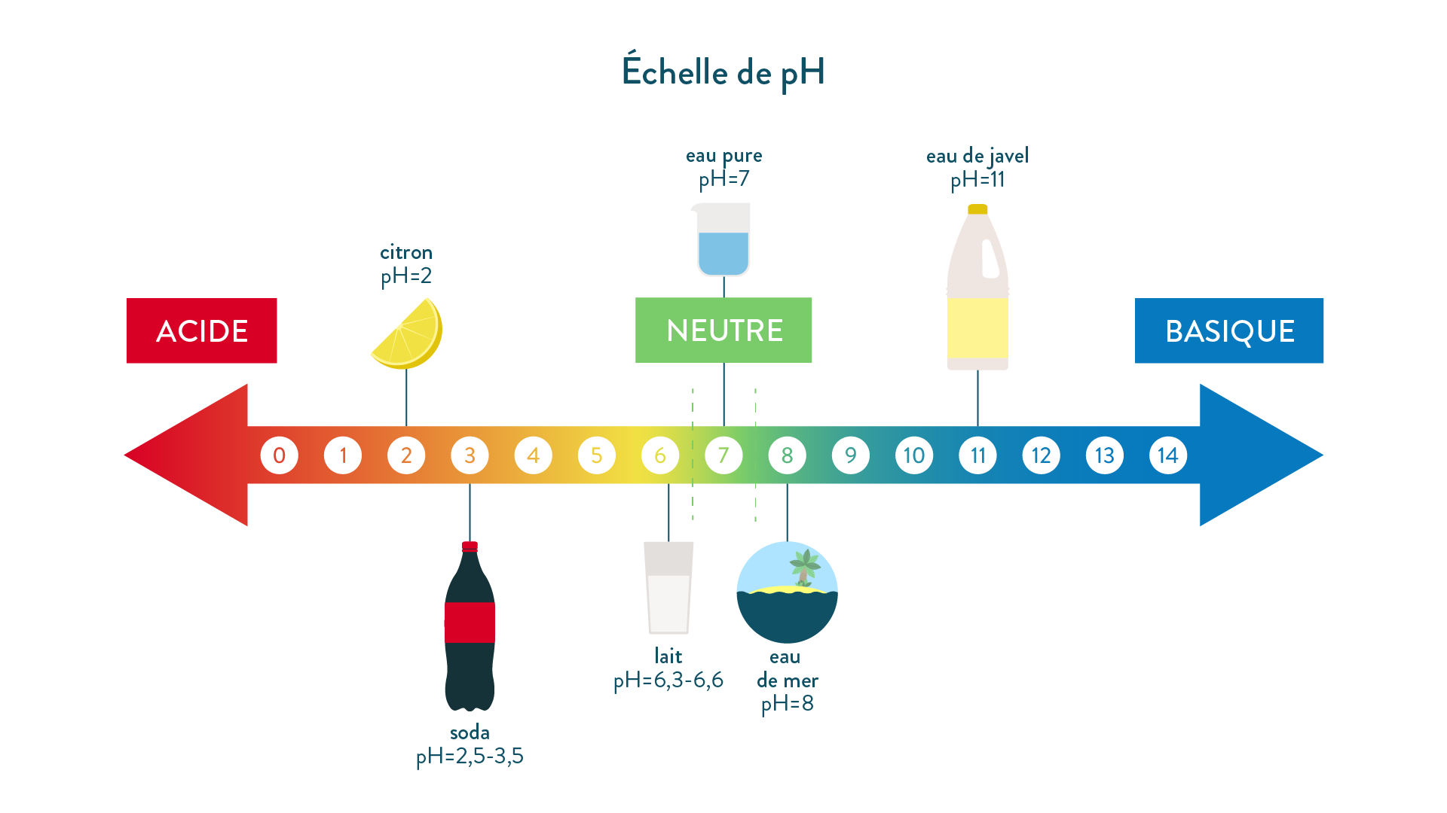
Echelle de pH

Slide 3
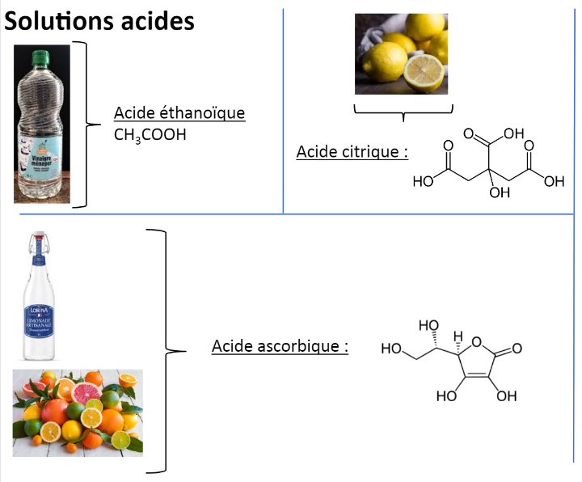
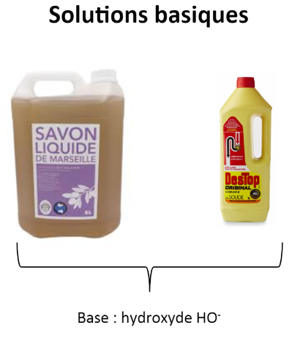
Acides et bases selon Brönsted

Slide 4
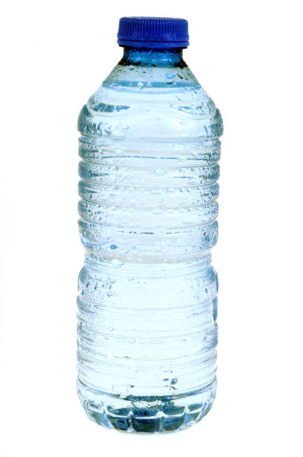



Cas de l’eau
Acide
$$H_{2}O/HO^{−}$$
$${H_{3}O^{+}/H}_{2}O$$
Base
$${2H}_{2}O(l)=H_{3}O^{+}(aq)+HO^{−}(aq)$$

Slide 5
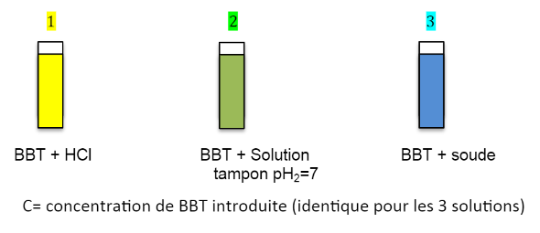
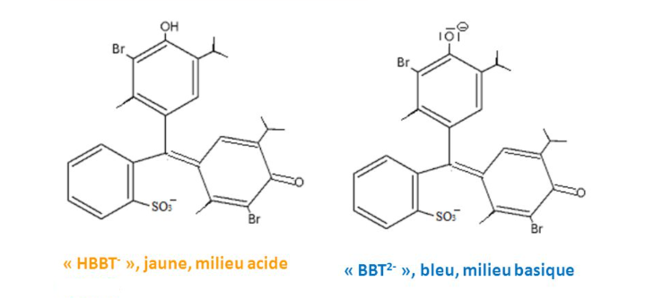
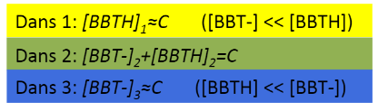
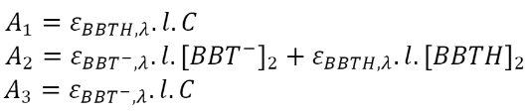

Le BBT
$$pKa={pH}_{2}−log\frac{{\left[{BBT}^{−}\right]}_{2}}{{\left[BBTH\right]}_{2}}={pH}_{2}−log\frac{A_{3}−A_{2}}{A_{1}−A_{3}}$$

Slide 6
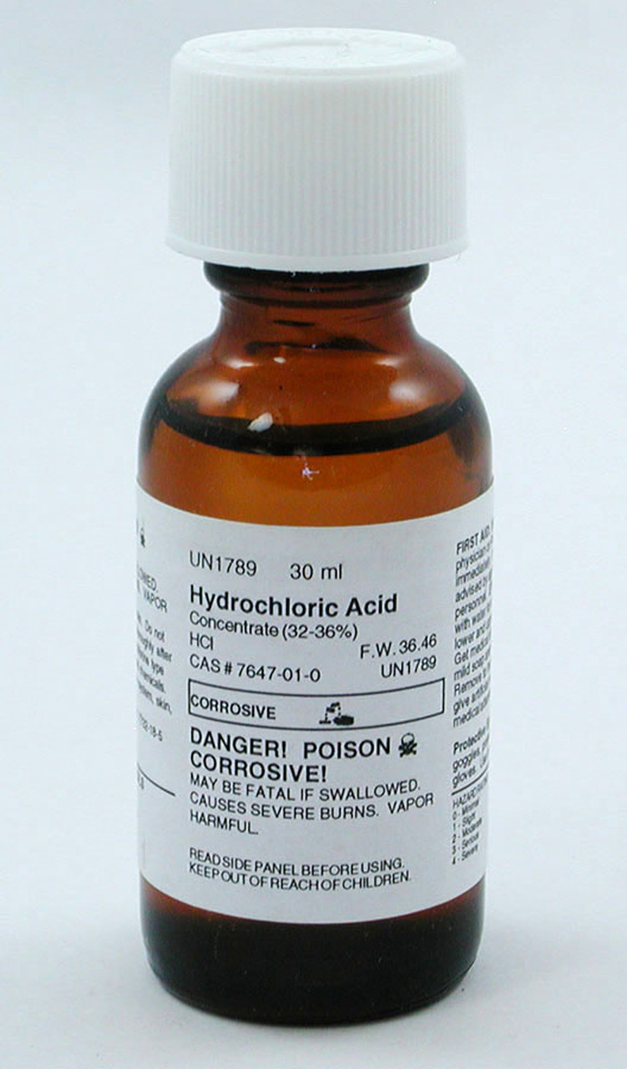
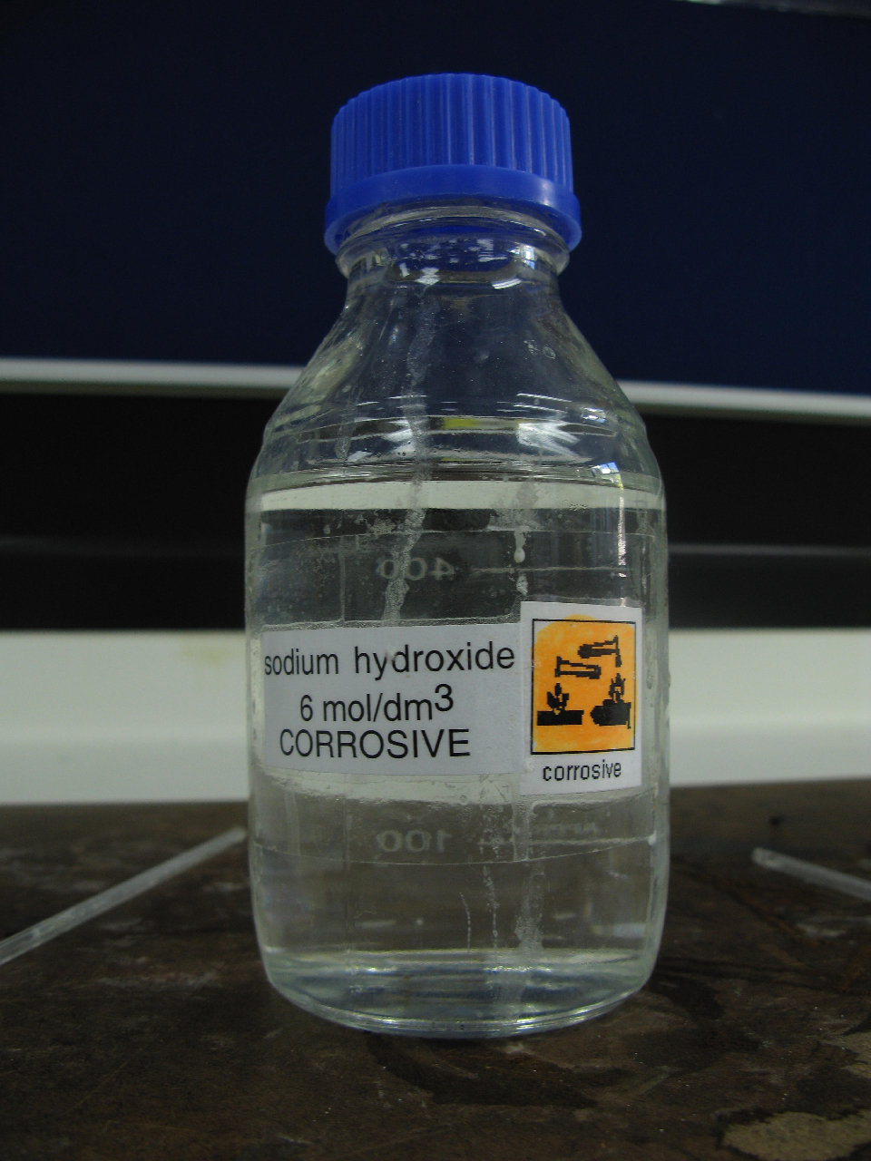
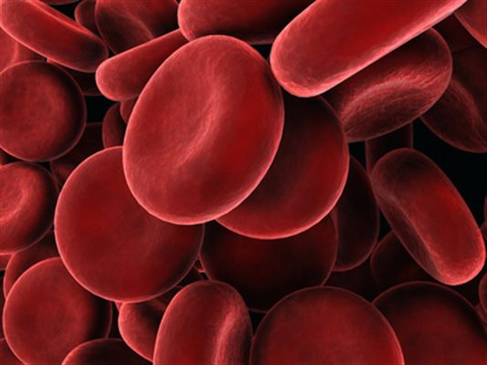
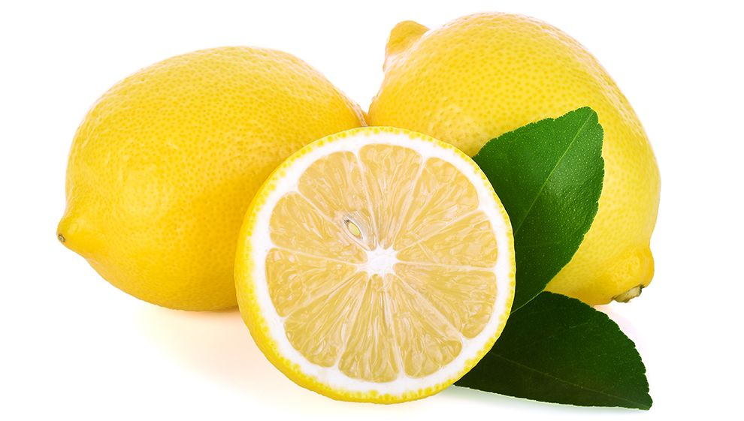
Conclusion

